Slide 1







Welcome
Laurent Freund, président Code4Marseille (Epitech)

Slide 2










créée en 2018
< QU’EST-CE QUE CODE4MARSEILLE ? >

Slide 3
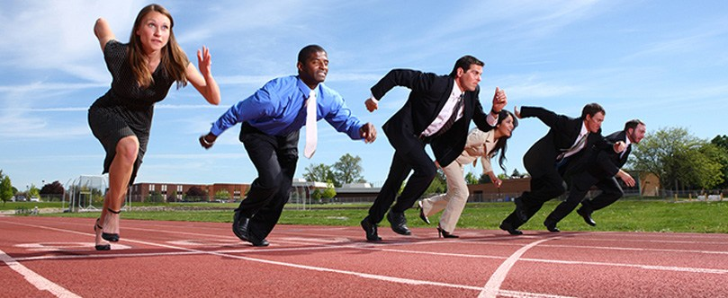
< Les missions de CODE4MARSEILLE ? >
Faciliter l’accès à l’emploi en valorisant les formations technologiques, notamment via l’organisation d’événements
Mettre en avant le développement au service du territoire en créant du lien avec les entreprises et institutions
Mettre en place des dispositifs inclusifs de formation

Slide 4
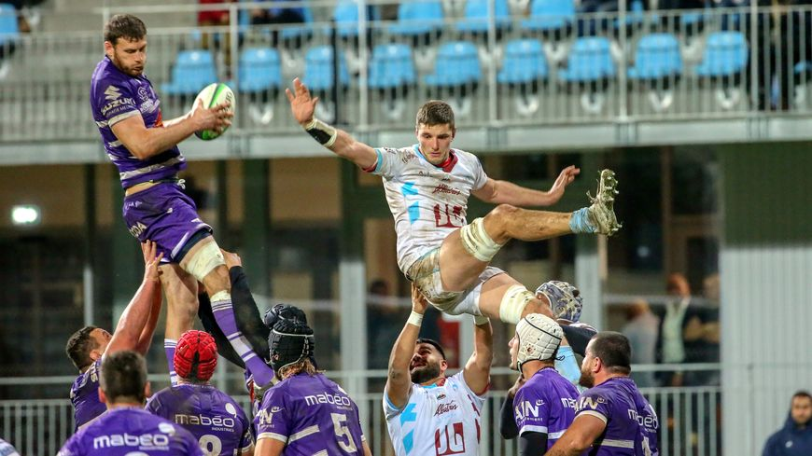
< Nos prouesses antérieures >
2018 Hackathon + Jobdating #1 du Frioul
2019 Hackathon + JobDating #2 du Frioul
- JobDating de la préfecture
- PAREN#1 : Programme d’Accompagnement
au Retour à l’Emploi par le Numérique
2020
- PAREN#2
- Hackathon Smartport & Pôle Emploi
2021 Hackathon + JobDating #3 du Stade Orange Vélodrome
- PAREN#3

Slide 5
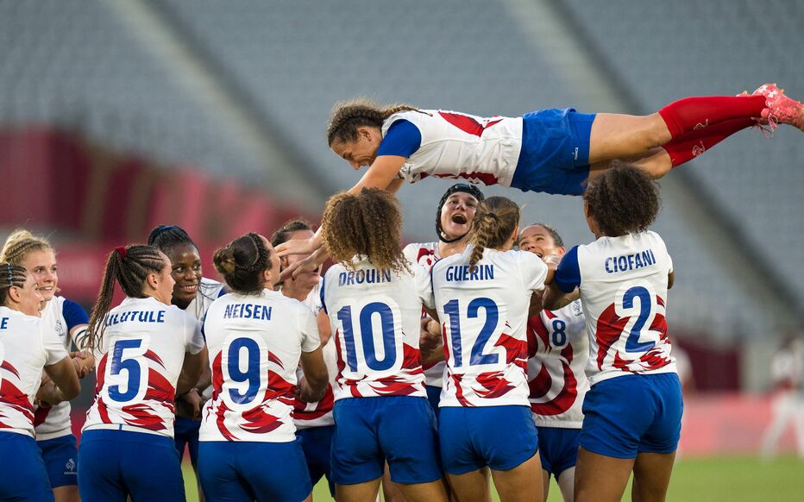
Et cette année pour vous !!!
Un lieu emblématique
Voyage Privé engagé à 100%
Lieux magique + dév. dans les équipes
Inco : spécialiste dispositif inclusifs
programme co-construit avec C4M intégrant le Hackathon
Une équipe technique de dév. au top : jo4marseille.fr
Guest pour le design : école de Condé
Un jury final de Ouf

Slide 6
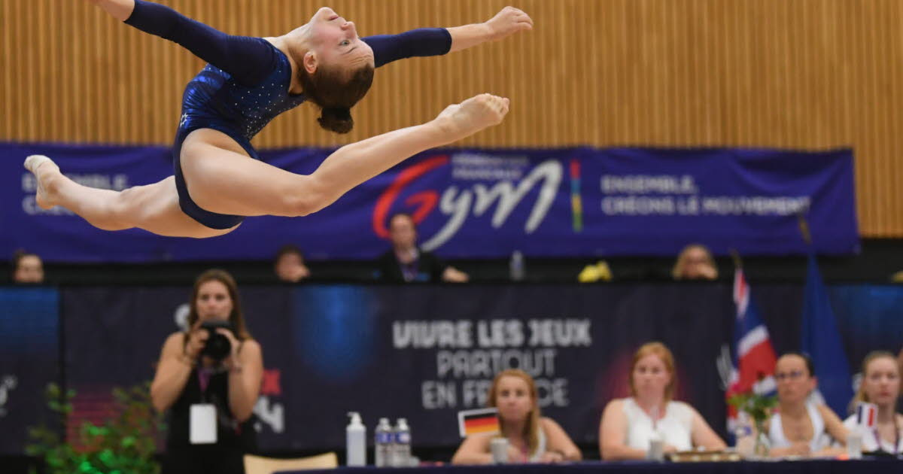
Le jury final et VIP
Arnaud Mercier, conseiller départemental délégué au numérique
Denis Philipon, fondateur et président de Voyage privé
Marie Peticuenot Head of Impact Saleforce ( ancienne conseillère spéciale au cabinet de la Ministre déléguée en charge de l'Industrie)
Hélène Baudon, Global Head of Operation Inco
Samia Ghozlane : Directrice générale de la Grande école du numérique
Pascal Blain : Directrice regional Pôle-emploi
Isabelle BREMOND : Directrice Générale Provence Tourisme

Slide 7
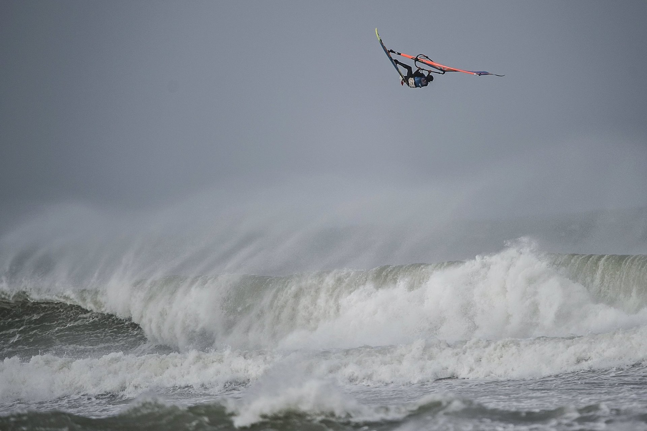
< J1 : Conférences, cohésion, code…>
10h - 10h10 | Mot d'accueil
10h10-10h20 | Intervention de Salesforce/Inco - Christopher
10h20-10h30 | Intervention de Voyage Privé – Benjamin et Boris annonce du thème
10h30 -11h | Conférence accueil des JO à Marseille: CD13 - Mickael Iserable
11h - 11h30 | Pause
11h30 - 12h00 | Conférence sur l'engagement - Provence Rugby
12h10-12h50 | Annonce des équipes - Atelier de Ice Breaker - Laetitia
13h00 | REPAS
14h | Présentation du produit Web et de la problématique par l'équipe de dev, AWS et équipe VP - explication du déroulé du concours
14h30 | Mise en place des équipes et répartition dans le lieu
14h45 | Code !!!
16h | Goûter
19h45 - 20h | Départ de la navette de retour
21h | Fermeture des portes - sortie de tous les participants

Slide 8
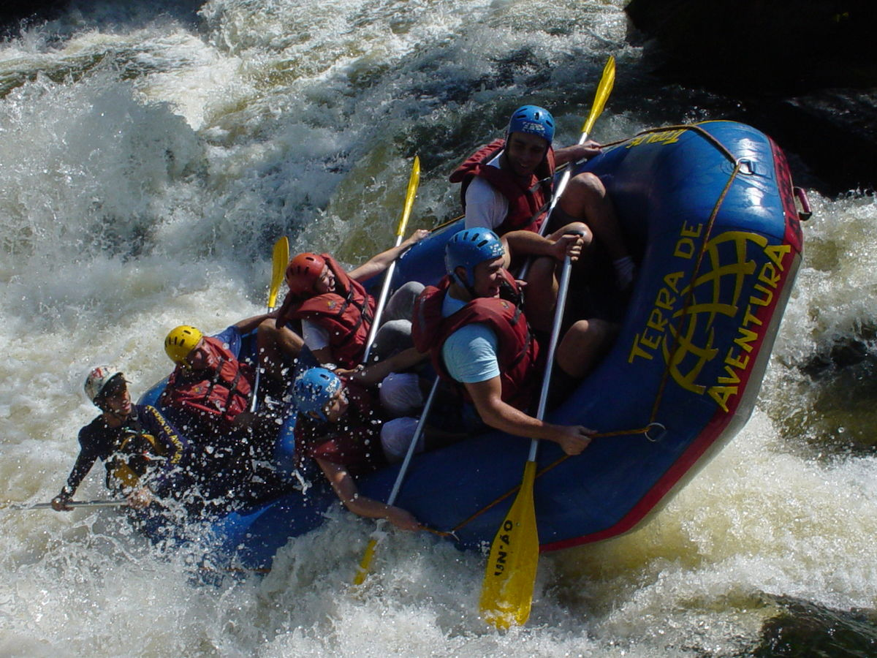
< J2 : Code & code…>
9h-9h30 | Accueil des participants - Café/Thé
9h30 - 13h | Code !
13h | REPAS - participants, coférenciers, staff, team VP
14h | Code !
16h | Goûter
19h45 - 20h | Départ de la navette de retour
21h | Fermeture des portes - sortie de tous les participants

Slide 9
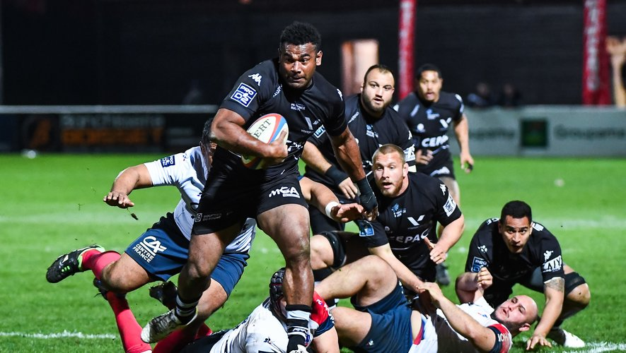
< J3 : PrépaPitch - Jury1 – JobDating - Jury2>
9h - 9h30 | Accueil des participants - Café/Thé
9h40 - 10h | Finalisation des projets pour intégration
9h40 - 10h | Présentation à destination des coachs
10h - 11h | PrépaPitch (groupe isolé) / prépaIntégration Dev
11h - 12h | Pré jury : Review des 20 projets sélection des 10 meilleurs
10h -11h30 | Intégration des projets
11h30 13h00 | Repas
13h15 - 13h30 | Départ bus pour Campus de Voyage Privé
14h - 14h30 | Intervention auprès de l'école des XV
14h00 - 16h00 | Jobdating // Atelier recherche emploi
16h20 | Introduction au pitch
16h30 -17h20 | Démonstrations officielles du produit (10x5 mn max)
17h20 - 17h50 | Délibération du jury - 30 - 35 mn
17h20 - 17h50 | Pause réseautage
18h00 - 18h20 | Début de la cérémonie: discours + table ronde des VIP
18h20 - 18h30 | Remise des prix et ouverture du cocktail de fin d'event
19h45 - 20h | Départ navette de retour

Slide 10
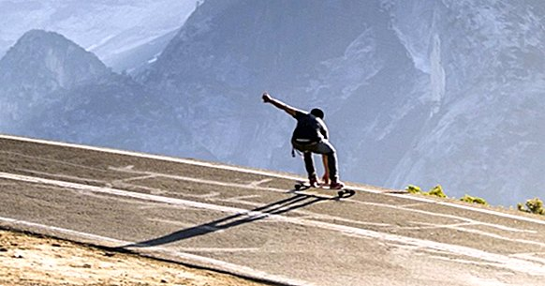
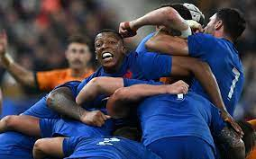
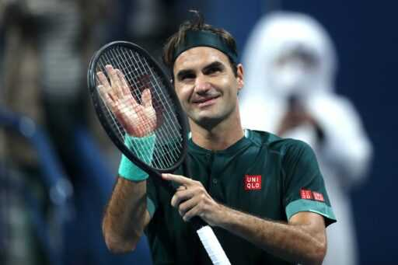
Les valeurs de C4M
L’audace L’engagement L’humilité

Slide 11
A vous de jouer !!!
Event
QVZC2ITy3AzHnZhFwJjM

Slide 12

Les thèmes et sujets : Les JO 2024
En direct Today
Suivi et notifications
Les retombées (sociales et économiques)
Sport & Athlètes
Reporting de la performance, de la rencontre
Avant-pendant-après
Fédérer autour
Les délégations
Encouragements
Expériences locales
Nos athlètes : comment connaitre les licenciés, les clubs
Tourisme, pendant, avant et après : prolonger son séjour…
Accompagner les fédérations
Accueillir les accompagnants
Les retombées (sociales et économiques)
Tous éco-responsables
Mesurer l’impact carbone
Les transports
Le recyclage
Inclusivité
Marseille c’est le monde
Rencontres
Handicap

